Slide 1
Mécanique newtonienne
Chapitre 9 :
Thème : Mouvement et interactions
 Domaine : Décrire un mouvement
Livre : Chapitre 12

Slide 2
1. Le référentiel
1.1. Le référentiel galiléen
Pour décrire le mouvement d’un objet, il faut connaitre deux informations :
sa trajectoire : elle nous informe sur la position de l’objet au cours du temps ;
sa vitesse : elle nous informe sur la rapidité avec laquelle l’objet se déplace (sur la trajectoire parcourue).
On ne peut définir un mouvement que si l’on précise par rapport à quel objet de référence ce mouvement est considéré.
Définition :
Un référentiel est dit galiléen si, dans ce référentiel, tout corps isolé ou pseudo-isolé persévère dans son état de repos (s’il était initialement immobile) ou de mouvement rectiligne et uniforme (1ère loi de Newton).
1.2. Les référentiels usuels [Rappels de 2nde]
Il existe des référentiels particuliers et « pratiques » :
Le référentiel terrestre : il est considéré comme galiléen si l’étude du système ne dépasse pas quelques minutes (pour négliger le mouvement de rotation propre de la Terre) ;
Le référentiel du laboratoire : il est considéré comme galiléen dans les mêmes conditions que le référentiel terrestre ;

Slide 3
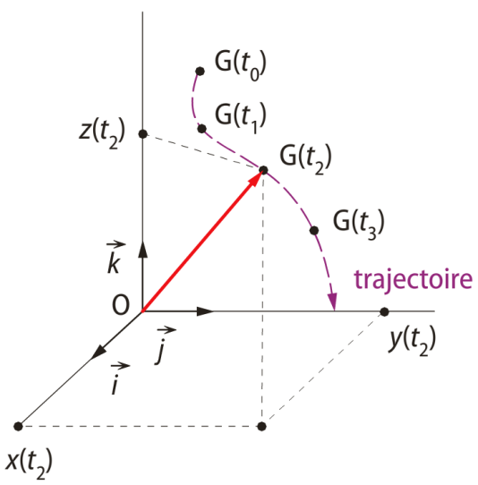
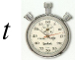
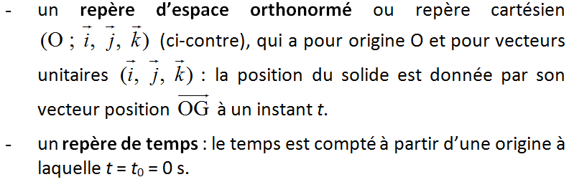
Le référentiel géocentrique : il est considéré comme galiléen si l’étude du système ne dépasse pas quelques heures (pour négliger le mouvement de révolution de la Terre autour du Soleil). ;
Le référentiel héliocentrique : il est considéré comme galiléen.
Remarques :
Le mouvement d’un objet dépend du référentiel choisit ;
Tout référentiel qui tourne, ralentit ou accélère par rapport à un référentiel galiléen n’est pas galiléen.
2. Le vecteur position
Pour étudier le mouvement du centre d’inertie G d’un solide dans un référentiel, on définit :
→ L’ensemble (repère d’espace + repère de temps) constitue un référentiel.

Slide 4
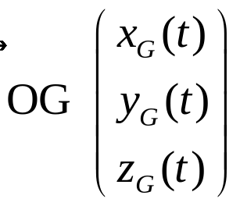
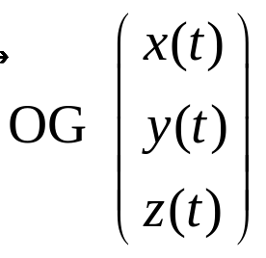


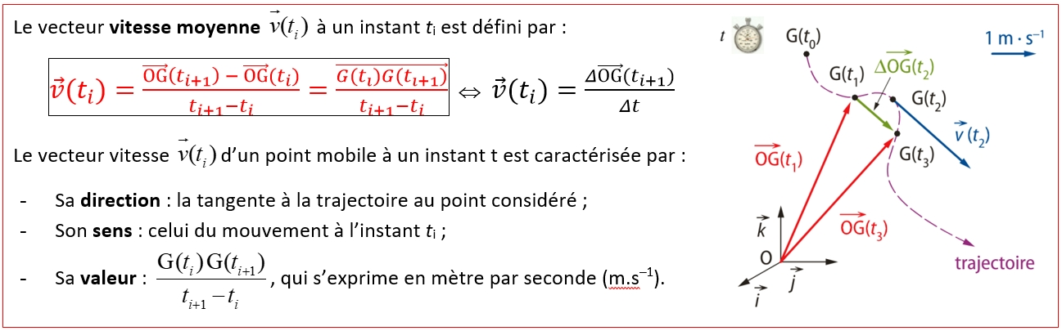

Lorsque l’étude du mouvement d’un solide est réduite à celle de son centre d’inertie G, le vecteur position a pour coordonnées, dans ce repère choisi :
ou
Que l’on peut aussi écrire :
et
Remarque : les équations donnant x(t), y(t) et z(t) sont appelées équations horaires de la position.
3. Le vecteur vitesse instantanée
Une variation du vecteur position d’un solide, réduit à l’étude de son centre d’inertie G, entraine l’existence d’une vitesse et donc d’un vecteur vitesse. La vitesse instantanée du centre d’inertie G est égale à sa vitesse moyenne entre deux positions infiniment proches.

Slide 5
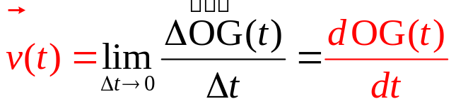


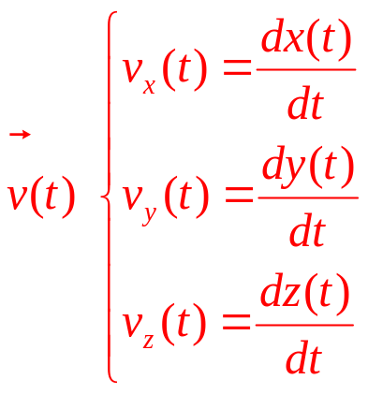

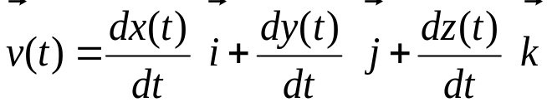
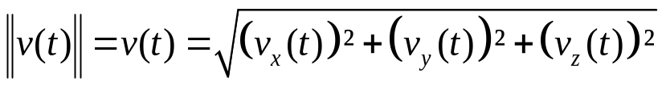
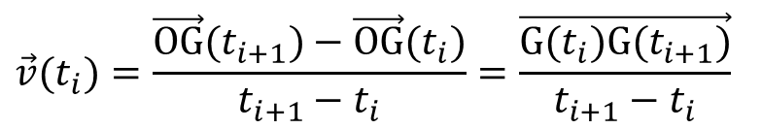
A RETENIR :
Les coordonnées du vecteur vitesse instantanée dans le repère sont :
ou
ou
La valeur de la vitesse instantanée est :
Remarque : expérimentalement, on représentera le vecteur vitesse par :
$$\vec{v}(t_{i})=\frac{\vec{\text{OG}}(t_{i+1})−\vec{\text{OG}}(t_{i})}{t_{i+1}−t_{i}}=\frac{\vec{G(t_{i})G(t_{i+1})}}{t_{i+1}−t_{i}}$$

Slide 6
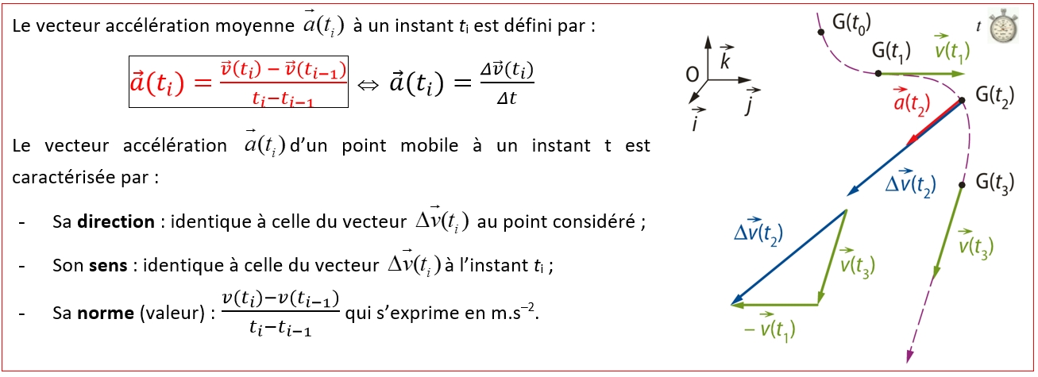
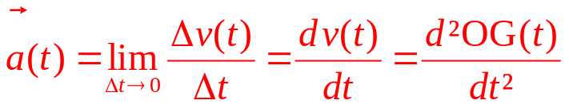
4. Le vecteur accélération
Une variation du vecteur vitesse d’un solide, réduit à l’étude de son centre d’inertie G, entraine l’existence d’une accélération et donc d’un vecteur accélération. L’accélération instantanée du centre d’inertie G est égale à son accélération moyenne entre deux positions infiniment proches.
A RETENIR :

Slide 7


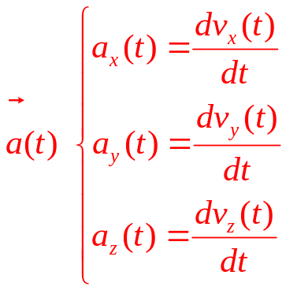
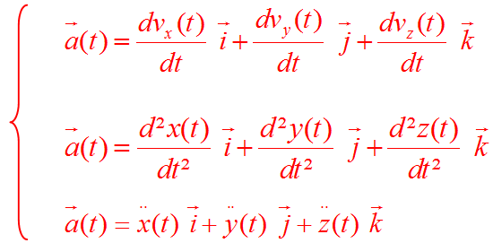

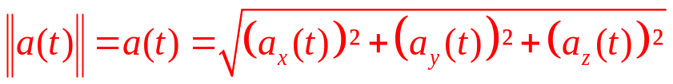
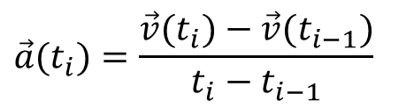
Les coordonnées du vecteur accélération instantanée dans le repère
sont :
ou
ou
La valeur de l’accélération instantanée est :
Remarque : expérimentalement, on représentera le vecteur accélération par :
$$\vec{a}(t_{i})=\frac{\vec{v}(t_{i})−\vec{v}(t_{i−1})}{t_{i}−t_{i−1}}$$

Slide 8
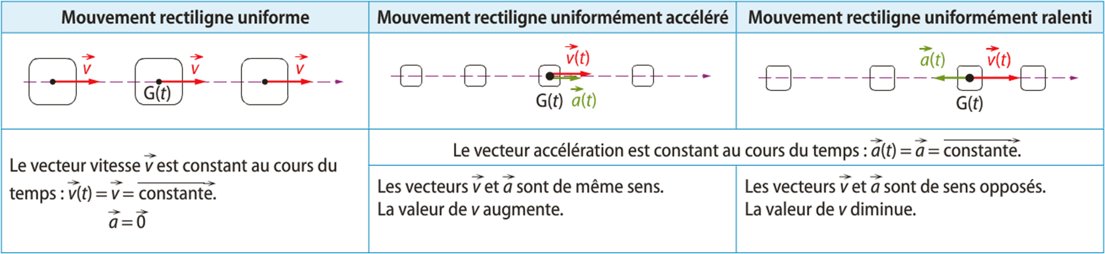
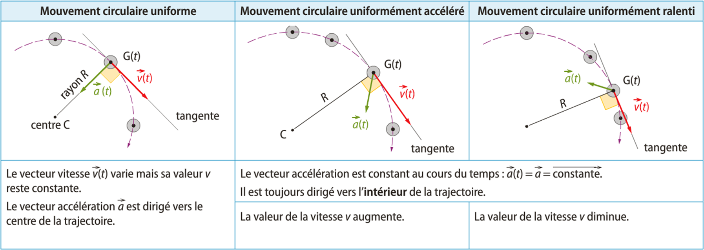
5. Applications
5.1. Le mouvement rectiligne
Rappel de 2nde : un mouvement est rectiligne si la trajectoire du solide est une droite.
5.2. Le mouvement circulaire
Rappel de 2nde : un mouvement est circulaire si la trajectoire du solide est un cercle.

Slide 9
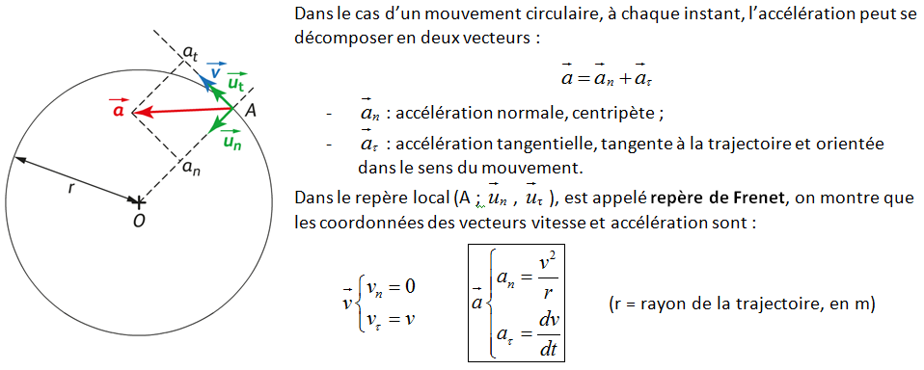
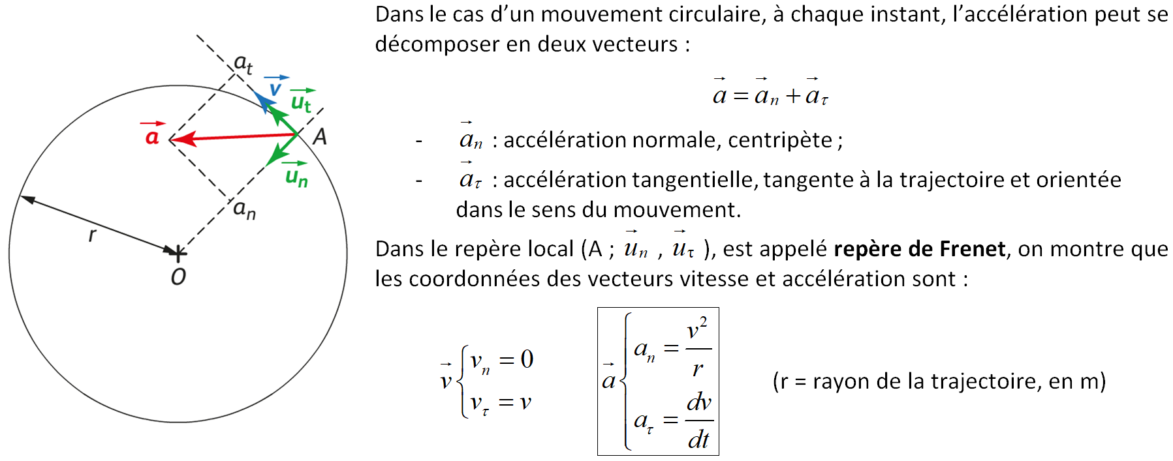
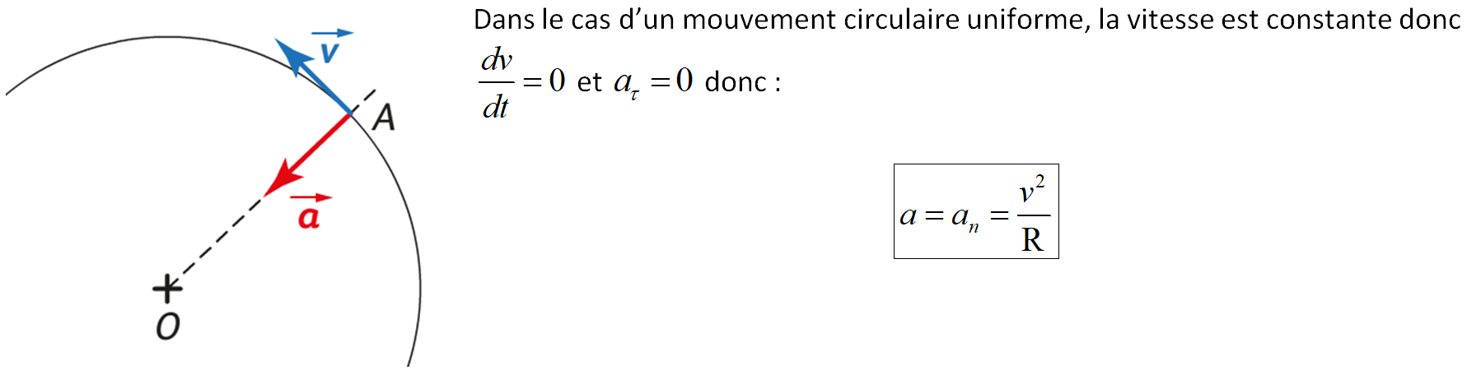
Remarques :
Le mouvement circulaire non uniforme :
Le mouvement circulaire uniforme (MCU) :

Slide 10


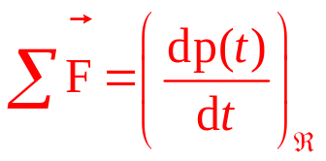

6. Les lois de Newton
6.1. La première loi de Newton (Rappel)
Énoncé :
Dans un référentiel galiléen ℜ, lorsqu'un solide est isolé ou pseudo-isolé, son centre d'inertie G est :
soit au repos, si G est initialement immobile ;
soit animé d'un mouvement rectiligne uniforme.
Si alors et réciproquement
→ Cette loi est aussi connue sous la dénomination « principe de l'inertie »
6.2. La deuxième loi de Newton
Énoncé :
Dans un référentiel galiléen ℜ, la somme des forces extérieures (ou résultante) qui s’exercent sur un système de masse m est égale à la dérivée par rapport au temps de son vecteur quantité de mouvement :
Si la masse
se conserve
⇔
→ Cette loi est aussi connue sous la dénomination « théorème du centre d'inertie » ou « relation fondamentale de la dynamique ».

